Slide 1
Wo ist der Hund?

Slide 2
Links
Notes:
Left

Slide 3
Rechts
Notes:
Right

Slide 4
Oben
Notes:
Up

Slide 5
Unten
Notes:
Down

Slide 6
Vor
Notes:
In front of the box

Slide 7
Hinter
Notes:
Behind the box

Slide 8
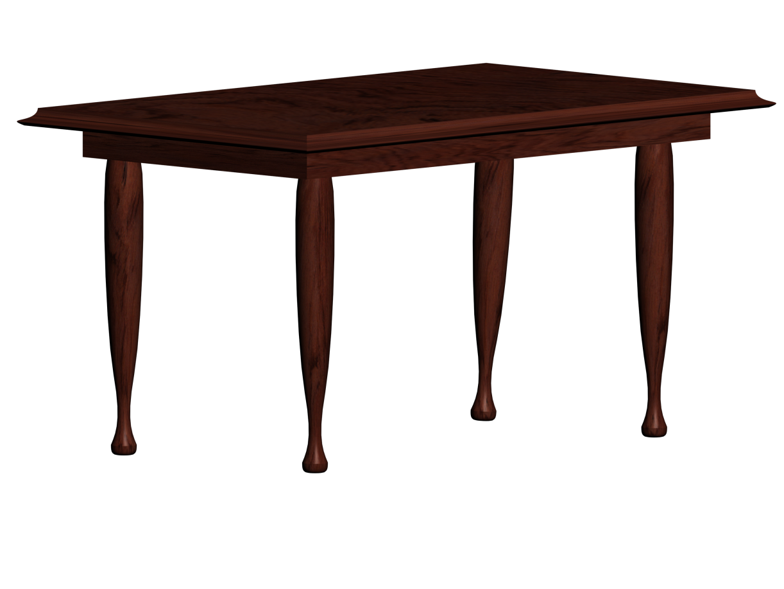
Über
Notes:
Over the table

Slide 9
Unter
Notes:
Under the table

Slide 10
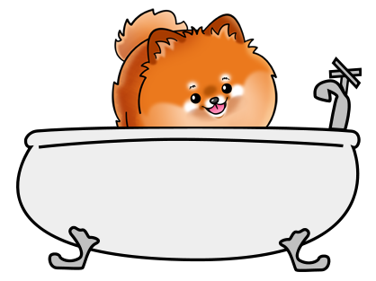
Innerhalb
Notes:
Inside the bathtub

Slide 11
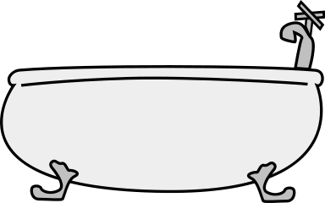
Außerhalb
Notes:
Outside the bathtub

Slide 12
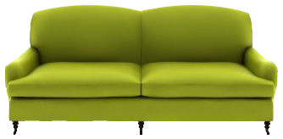
Neben
Notes:
Next to the sofa

Slide 13
Auf
Notes:
On top of the sofa

Slide 14
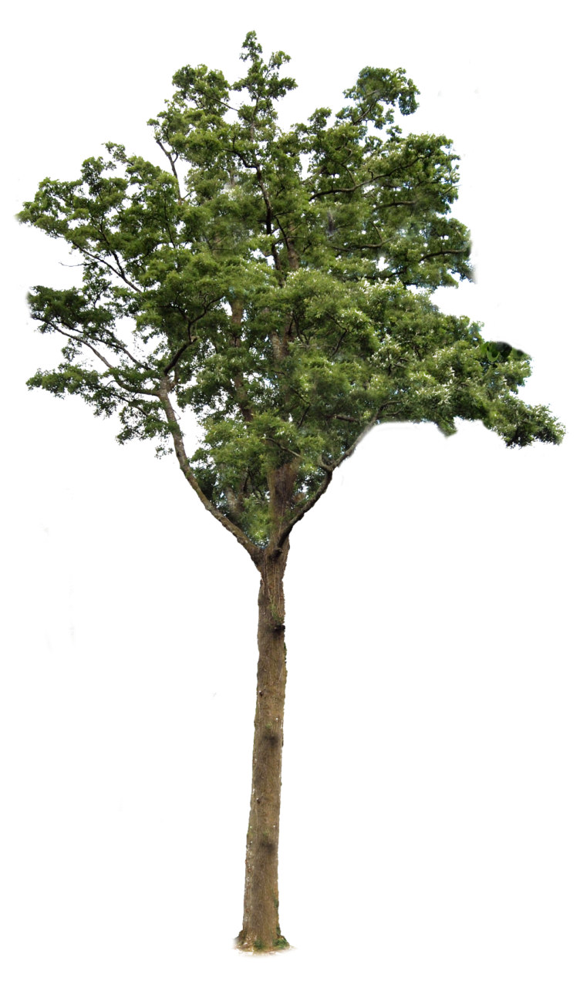
Gegenüber
Notes:
Across from the tree

Slide 15
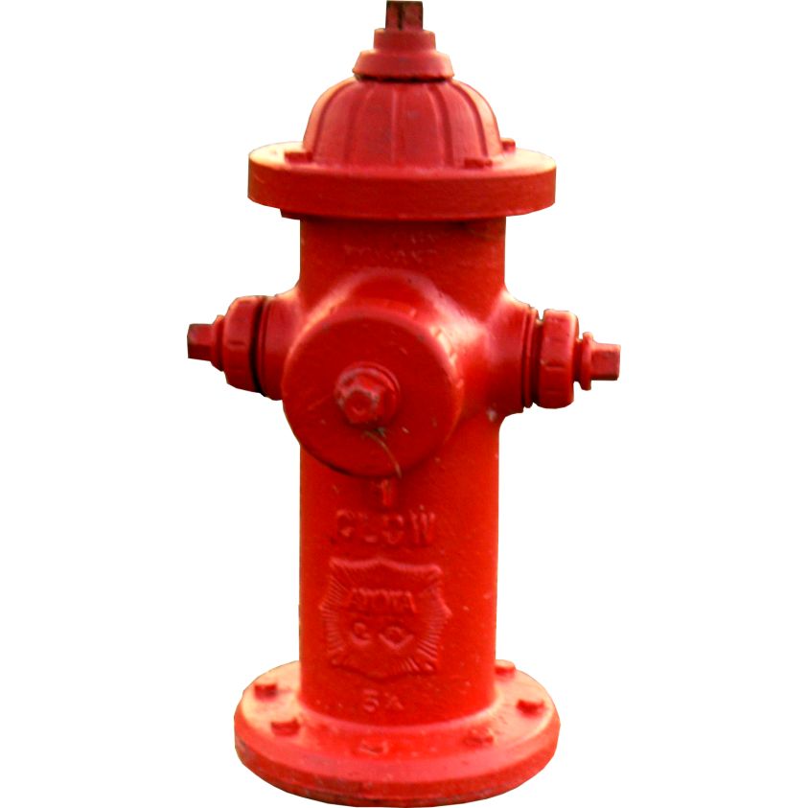
Zwischen
Notes:
In between the tree and fire hydrant

Slide 16
In der Nähe (von)
Notes:
Near the hydrant

Slide 17
Weit weg (von)
Notes:
Far away from the hydrant

